Slide 1

Hoy nos deleitaremos con unas escenas de
MARY POPPINS
Fotografía seleccionada de Internet
Creación, Diseño y todo eso:
V. G. R. (Barrendeitor)
Automático

Slide 2
MARY POPPINS
Reinado de Eduardo VII (1901-1910). La vida de una familia inglesa formada por un padre banquero, una madre sufragista y dos niños rebeldes que pretenden llamar la atención de sus padres haciendo la vida imposible a todas las niñeras, se verá alterada con la llegada de Mary Poppins, una extravagante institutriz que baja de las nubes empleando su paraguas como paracaídas. Debut y Oscar para Julie Andrews en este clásico del cine familiar que en su día batió récords de taquilla. Una niñera mágica y canciones pegadizas que harán las delicias de los niños de la casa.

Slide 3
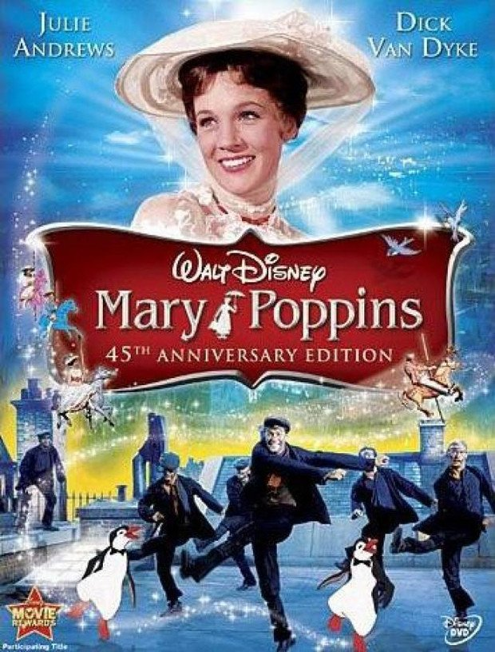

Slide 4
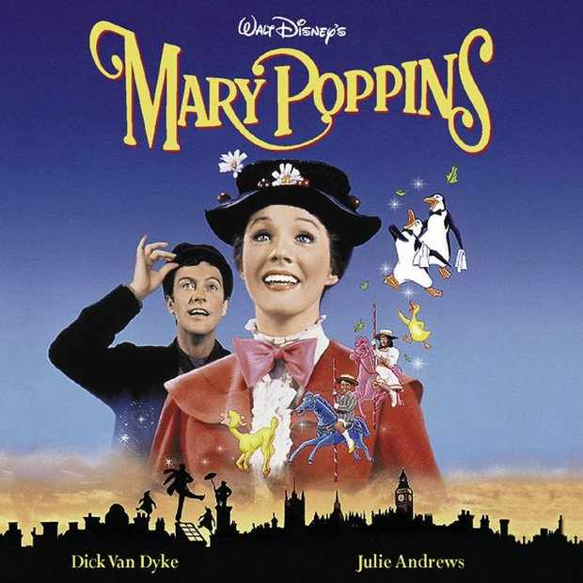

Slide 5

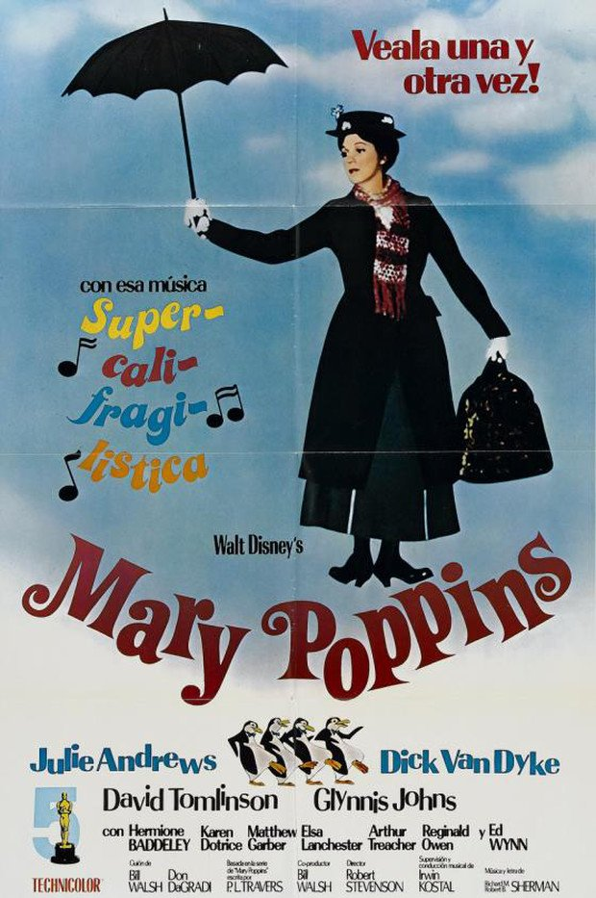

Slide 6
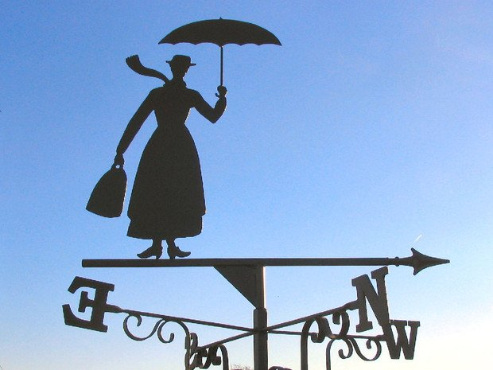
Mary Poppins es una película musical de Walt Disney estrenada en 1964, basada en la serie de libros del mismo nombre

Slide 7
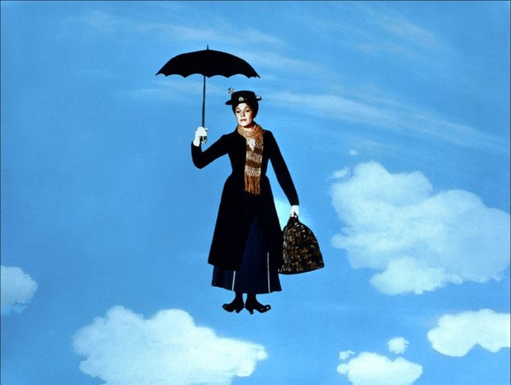
La película es un musical que mezcla actores reales con secuencias animadas

Slide 8
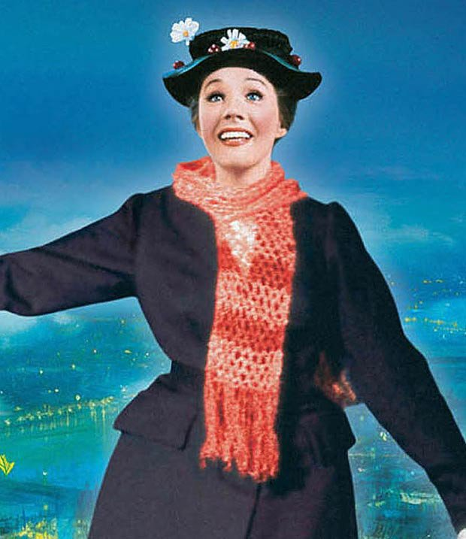
Londres, 1910. Una aparentemente perfecta familia inglesa de buena posición decide contratar a una niñera para que cuide de sus dos hijos

Slide 9
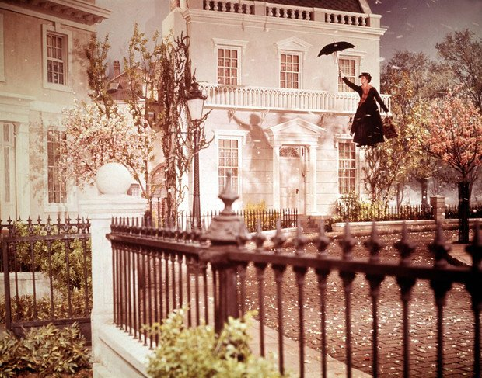

Slide 10
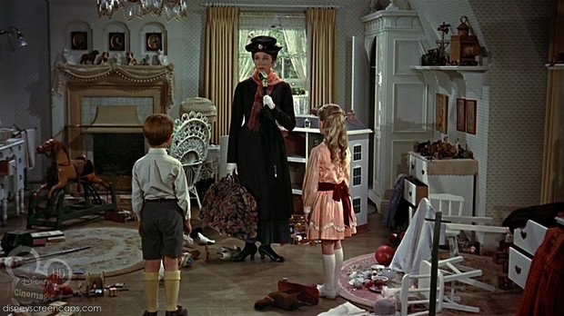
La elegida es Mary Poppins (Julie Andrews), una mujer que tiene poderes mágicos y que gracias a ellos….

Slide 11
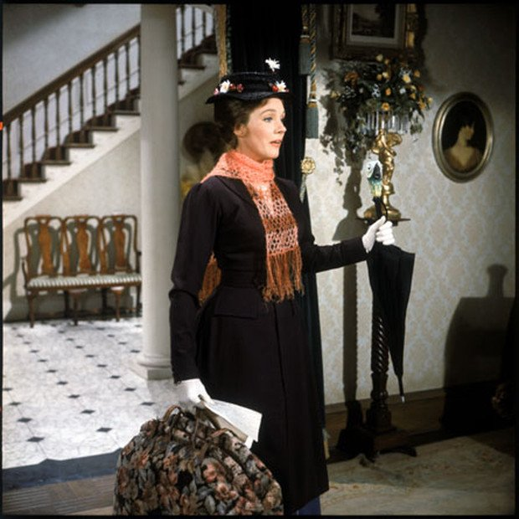
….enseñará los valores más importantes a los niños con la ayuda de su amigo Bert (Dick Van Dyke)

Slide 12
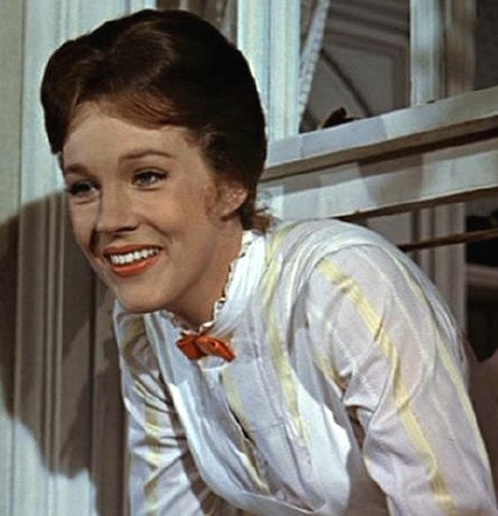
Mary Poppins es un cuento escrito por P.L. Travers (una mujer, que para que le dejaran publicar tuvo que esconder su verdadero nombre con iniciales, como tantas otras mujeres de la época)

Slide 13
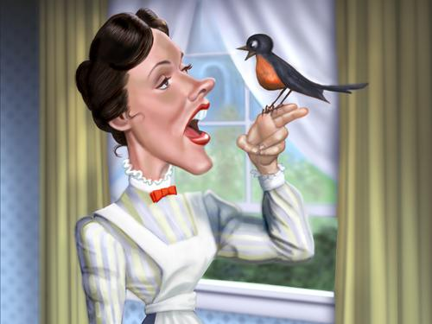

Slide 14
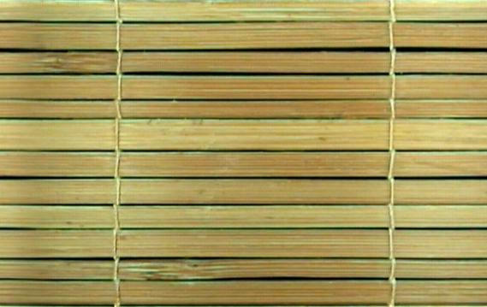
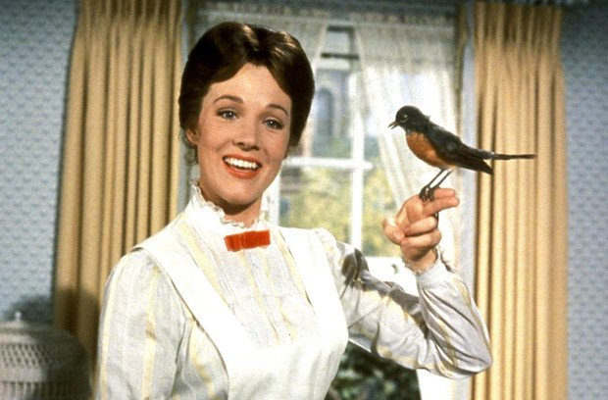
Cuando Julie Andrews ganó el Oscar a la mejor actriz en 1964, se lo agradeció al productor del film My Fair Lady, Jack Warner…

Slide 15
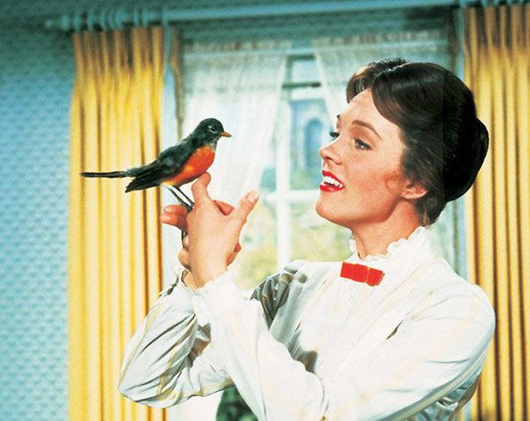
Esto fue un gran sarcasmo pues Jack Warner había desechado para el papel de Eliza Doolittle a una poco conocida por entonces Julie Andrews

Slide 16
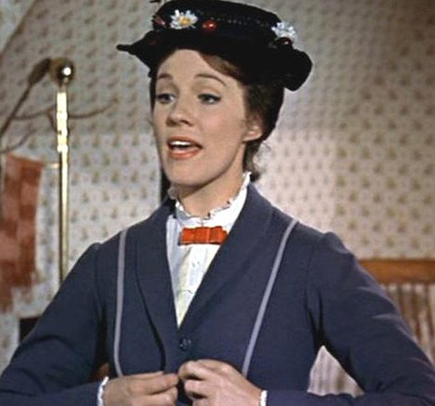
era la protagonista original en la puesta teatral de My Fair Lady y había optado por la más conocida Audrey Hepburn…

Slide 17
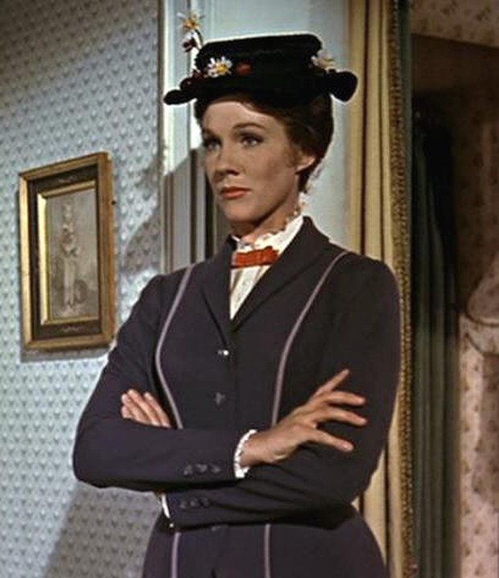
…ni siquiera fue considerada para las nominaciones a mejor actriz de ese año ya que Hepburn fue doblada en la película en las canciones por Marni Nixon

Slide 18
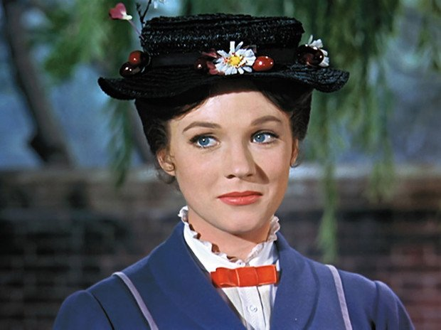

Slide 19
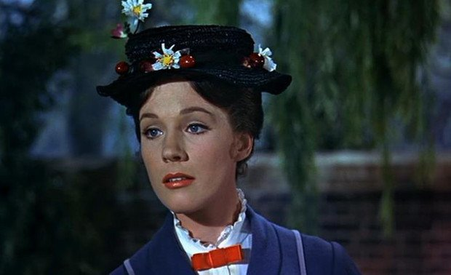

Slide 20
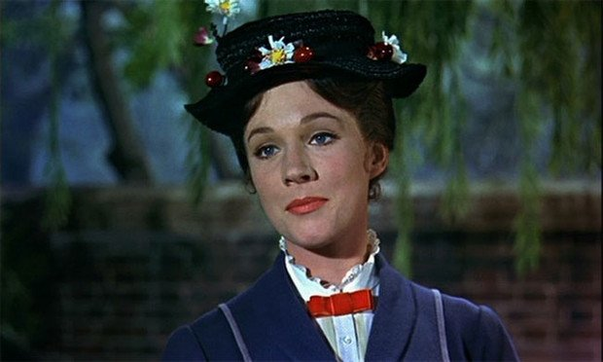
Pamela Lyndon Travers (autora del libro original) quería quitar la secuencia de dibujos animados de la película, pero Walt Disney se negó

Slide 21

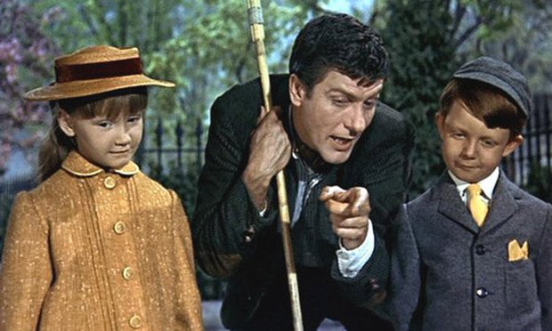
Walt Disney propuso a Julie Andrews que interpretase a Mary Poppins después de verla en Broadway en la obra de teatro Camelot

Slide 22
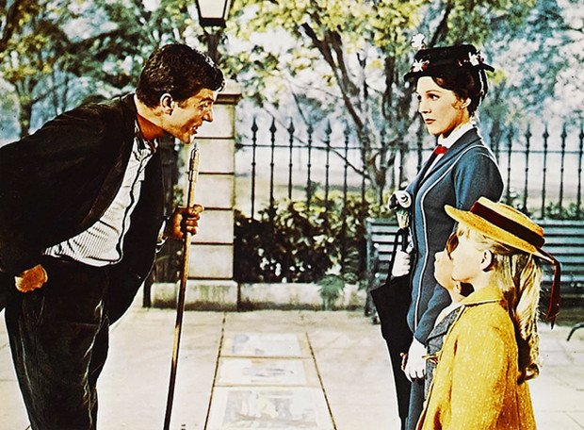
Mary Poppins fue nominada a 13 Oscars y ganó 5 premios Oscar de la Academia estadounidense

Slide 23
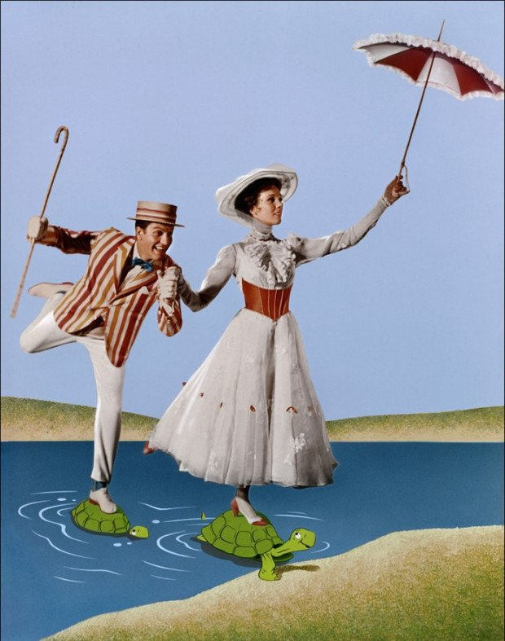
Así, Mary Poppins se ha convertido en la película Disney con más nominaciones a los Óscars

Slide 24
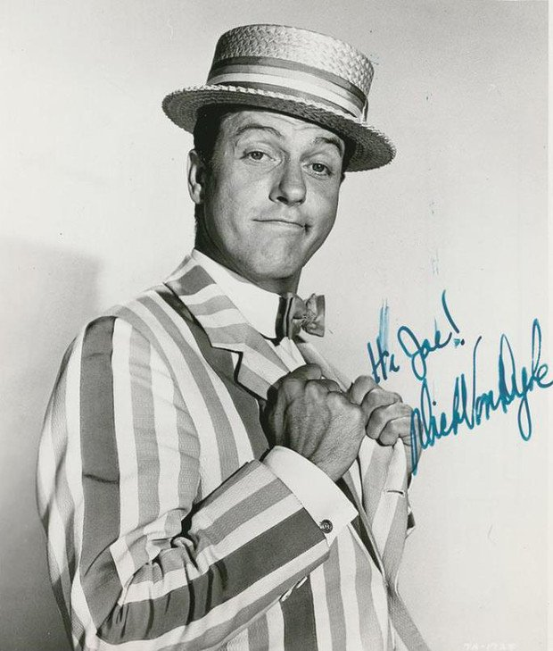

Slide 25
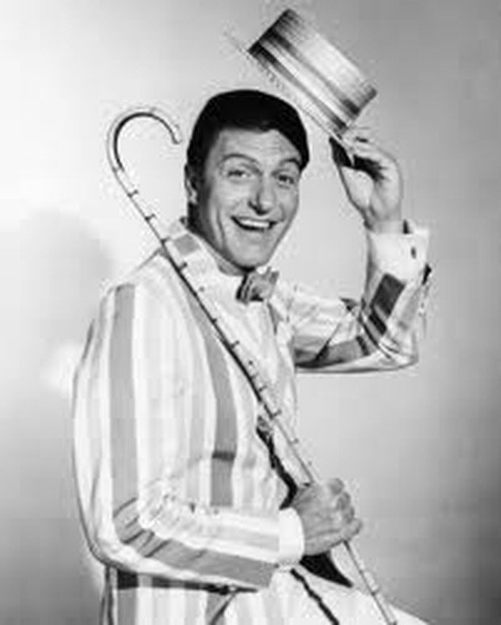
Richard Wayne Van Dyke es un reconocido y premiado actor de cine y televisión estadounidense. Es recordado por sus actuaciones estelares en los filmes Mary Poppins y Chitty Chitty Bang Bang

Slide 26
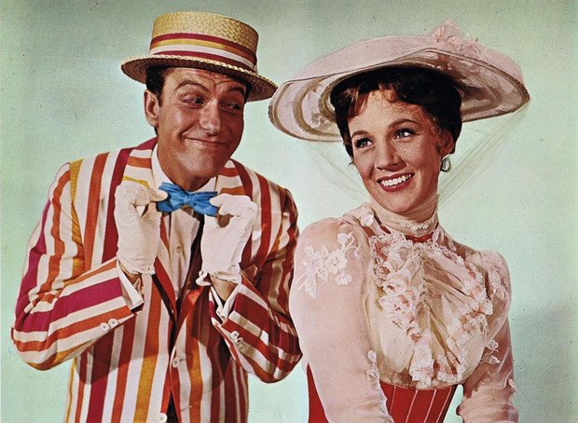

Slide 27
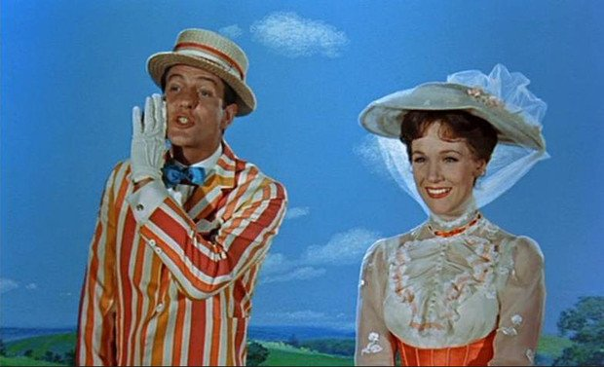
Hay historias maravillosas... y MARY POPPINS es una de ellas

Slide 28
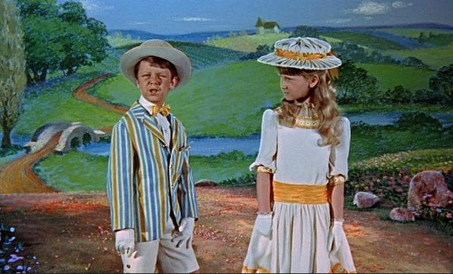
Maravillosa no sólo por el éxito que ha tenido en el mundo entero, sino también, y especialmente, por los millones de corazones que ha tocado

Slide 29
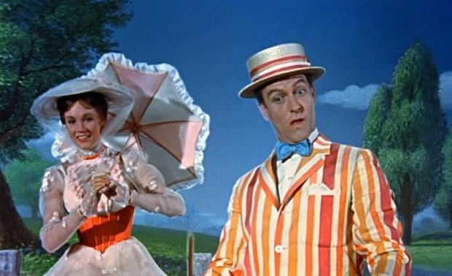
Con un poco de azúcar todo adquiere un sabor más delicioso. Y la señorita Mary Poppins bien lo sabía

Slide 30
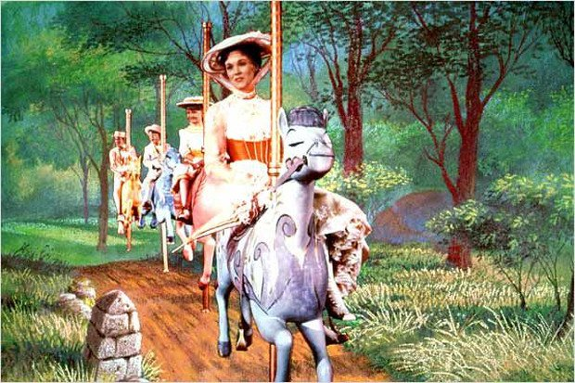
Cómo sino ganarse el afecto de tantos niños a los que encandilaba con dulces canciones a pesar de su ya de por sí complejo cargo como institutriz

Slide 31
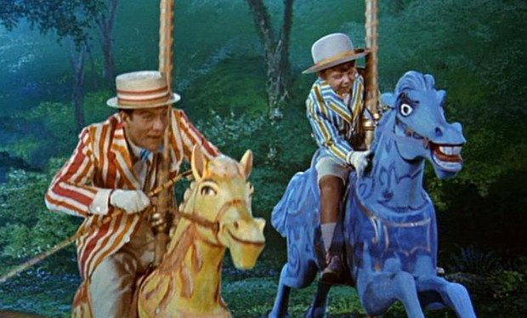

Slide 32
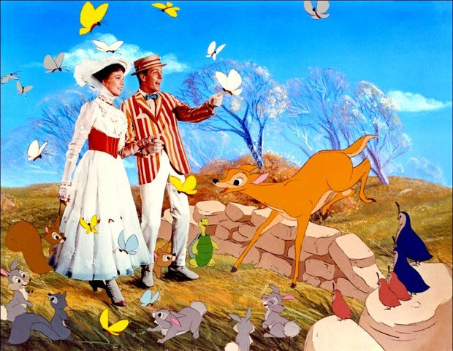

Acostumbrados a rígidas mujeres maduras de impecable formación pero tan frías como el hielo en su trato cotidiano….

Slide 33
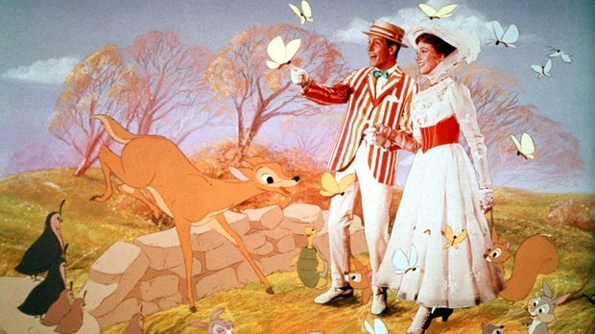
la misteriosa llegada de Mary cuando todo parecía perdido ante la intransigencia del severo padre de familia, dispuesto a imponer mano dura a sus díscolos hijos, cambió radicalmente el panorama

Slide 34
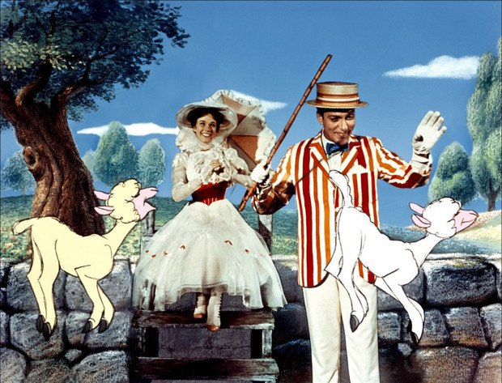

Slide 35
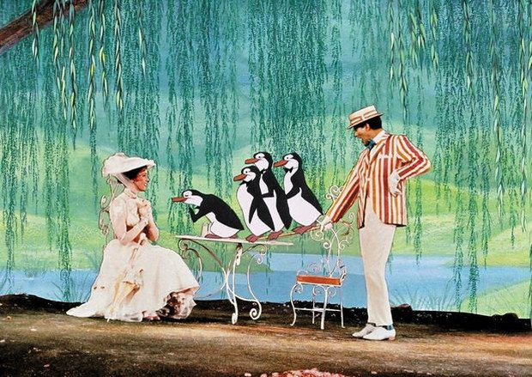
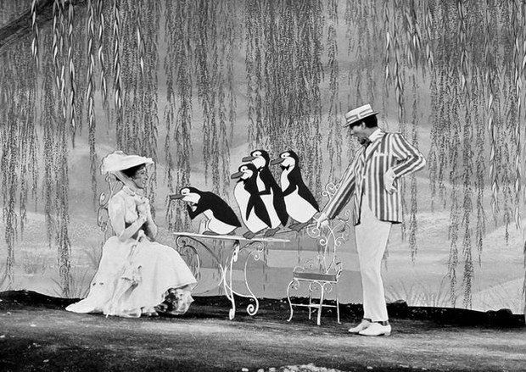
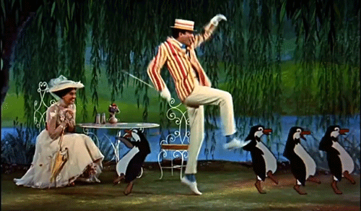
gracias a una mágica combinación de disciplina y cariño aderezada por bonitas canciones, trepidantes aventuras y un mundo fascinante desplegado ante los embelesados ojos de unos niños con una evidente carencia de ternura.

Slide 36
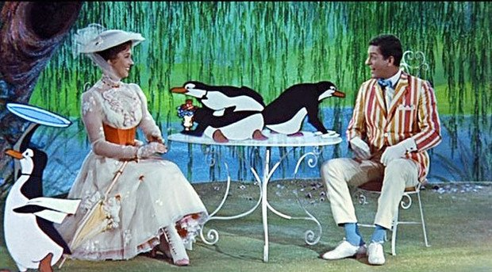
Mary Poppins es uno de los primeros musicales de Walt Disney, y uno de los más aclamados, ya que mezcla a los personajes reales con personajes animados, algo totalmente innovador para la época

Slide 37
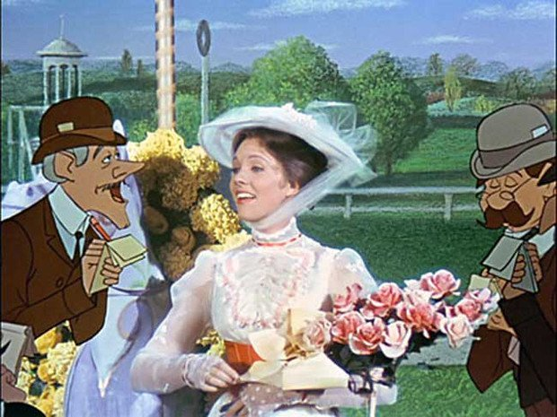
Quizás parte de esta asombrosa historia se deba a la mágica palabra más larga jamás inventada y que ha pasado a la historia del cine como sello de identidad de una película por la que no pasa el tiempo

Slide 38
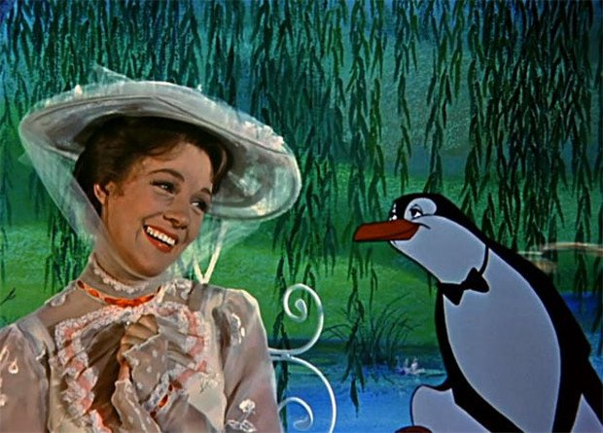
El Supercalifragilísticoespialidoso, más que un divertido trabalenguas, es la expresión más encantadora de una fábula sobre la felicidad, la alegría de vivir

Slide 39
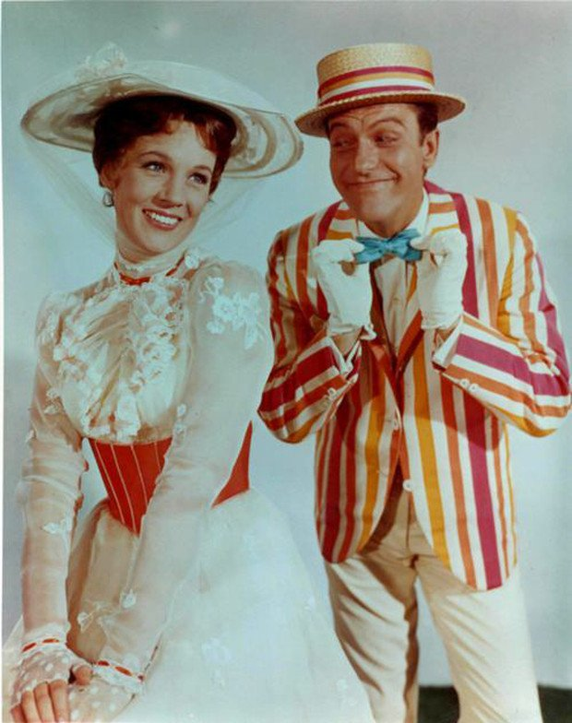

Slide 40
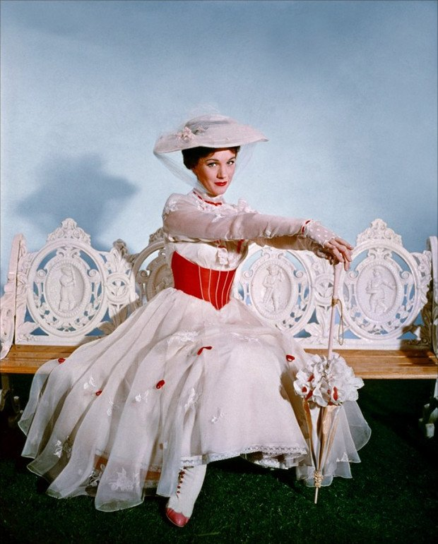
Mary Poppins no vino desde los cielos para reformar a unos niños rebeldes a los que meter en cintura, sino para enseñar a unos progenitores demasiado ocupados con sus respectivos quehaceres…

Slide 41
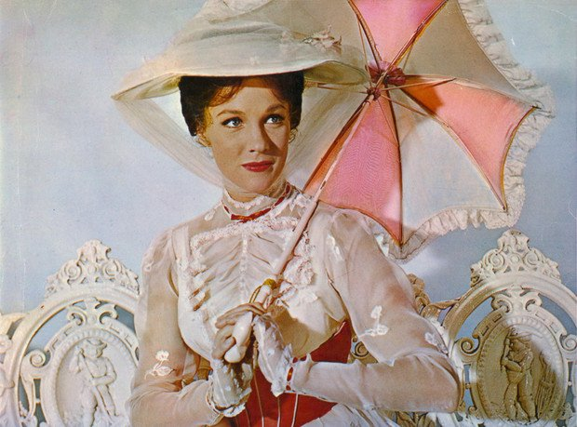
…la necesidad de dedicar tiempo a sus hijos y todo ese amor que no pueden hallar en personas contratadas para tal fin

Slide 42
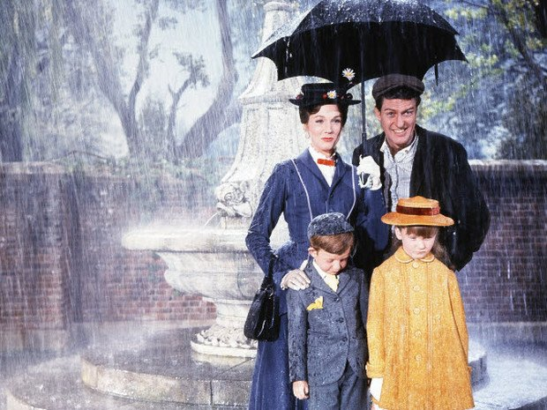

Slide 43
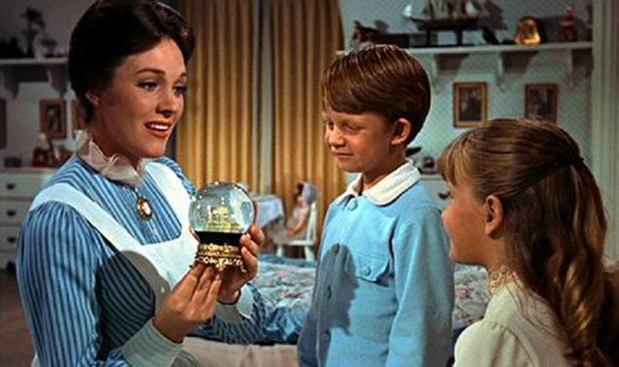

Slide 44
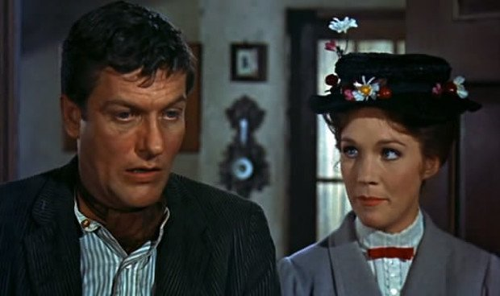

Slide 45
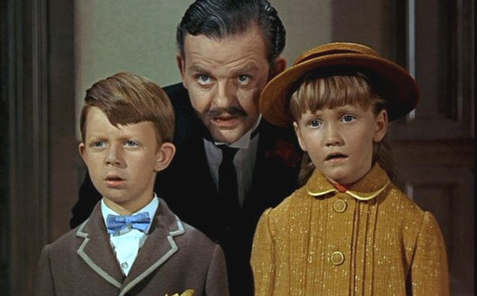

Ni el puesto de trabajo mejor considerado en el banco más prestigioso de Londres puede asemejarse al mero placer de pasar una soleada tarde de invierno volando una cometa junto a dos hijos anhelantes de atención

Slide 46
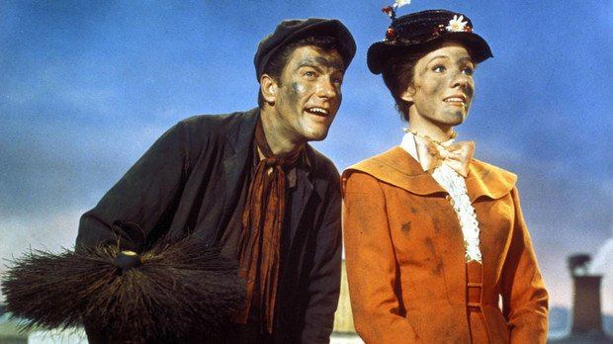

Describir las bondades de Mary Poppins, tanto de la película como la del fantástico personaje, puede llegar a ser una tarea ingente pues cada instante de la trama es un absoluto espectáculo de ingenio y gracia

Slide 47
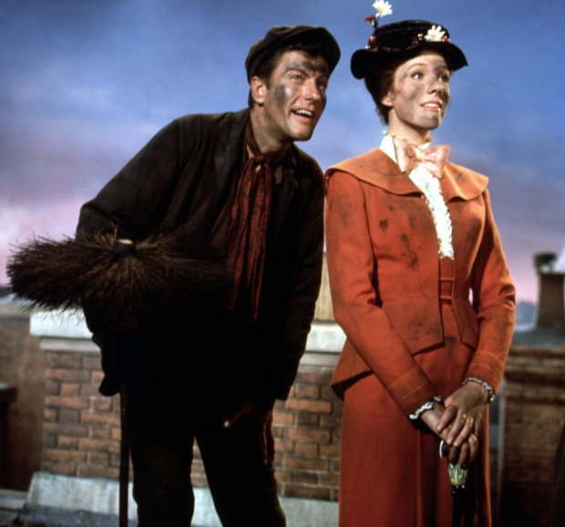

Slide 48
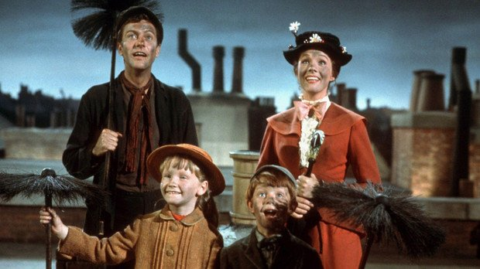

Slide 49
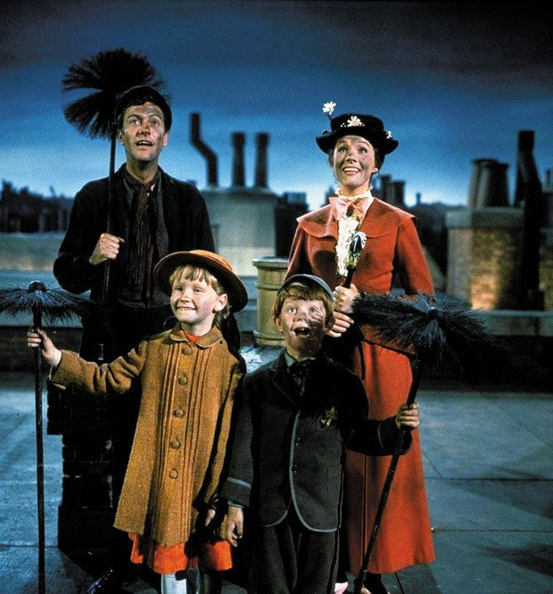
desde la aparición estelar de la niñera en el dormitorio un tanto desordenado de los chicos, ¿quién no ha soñado alguna vez con adecentar su cuarto con tan sólo un chasquido de dedos y una canción pegadiza?

Slide 50

hasta ese placentero periplo por un mundo animado donde todo era posible

Slide 51


Slide 52

pasando por los interludios emotivos en los que Julie Andrews desplegaba todo su talento lírico

Slide 53

Y es que Mary Poppins puede considerarse como la cima absoluta e irremplazable del cine familiar

Slide 54

Es la historia de una familia adinerada de Londres, los Banks, que busca con urgencia a una niñera capaz de contentar a dos niños rebeldes que ahuyentan a toda aquella mujer que intenta cuidar de ellos

Slide 55

Él es banquero, y ella ama de casa, aunque como tantas mujeres de la época lucha por la igualdad de la mujer y por lograr el sufragio universal, es decir, el derecho al voto de todo el mundo

Slide 56


Slide 57

una recreación maravillosa del Londres victoriano y hermosas canciones que permanecen inalteradas en nuestro imaginario colectivo popular

Slide 58

Si a todo ello unimos que su reposición periódica en televisión se ha convertido ya en una grata costumbre especialmente bien recibida en la temporada navideña…

Slide 59

…la película adquiere naturaleza de mito viviente de la historia del cine

Slide 60


De hecho, pocos podrían apuntar que su fecha de estreno data de 1964

Slide 61


Protagonistas de Mary Poppins de izquierda a
derecha: la niña, Karen Dotrice, Dick Van Dyke
y Julie Andrews

Slide 62

Julie Andrews

Slide 63

Matthew Garber, falleció en 1977 a los
21 años, de enfermedad

Slide 64


Slide 65

En esta película nos enseñan a combatir los problemas con buen humor y con una frase muy especial: SUPERCALIFRAGILÍSTICOESPIALIDOSO.

Slide 66
Música Enlazada
Títulos:
1ª Chin chin cheree
2ª Con un poco de azucar
3ª Migas de pan
4ª Supercalifragilisticoespialidoso
Pasa una feliz semana

Slide 67



Accede a la sección que desees desde aquí:
Propia Creación
De la Red
Dedicatorias | Fechas Especiales | Graciosos
Historia y Arte | Lugares | Musicales
Naturaleza y Ciencias | Política | Reflexión
Religiosos | Románticos | Salud
Dedicatorias | Fechas Especiales | Graciosos
Historia y Arte | Lugares | Musicales
Naturaleza y Ciencias | Política | Reflexión
Religiosos | Románticos | Salud
Si deseas recibir pps periódicamente en tu correo electrónico subscríbete aquí:

